Slide 1

ВКЛЮЧЕНИЕ В РЕЕСТР УПРАВЛЯЮЩИХ КОМПАНИЙ СПЕЦИАЛИЗИРОВАННЫХ ОБЩЕСТВ (УКСО)
КОРОБОЧНОЕ РЕШЕНИЕ

Slide 2

Цель
Коробочное решение разработано для оптимизации прохождения процедуры получения права на осуществление деятельности управляющей компании специализированного общества (включение в реестр управляющих компаний специализированных обществ в соответствии с Указанием Банка России от 29.06.2022
№ 6176-У*)
* Указание Банка России от 29.06.2022 № 6176-У «О порядке включения Банком России организаций в реестр управляющих компаний специализированных обществ и порядке исключения Банком России организаций из указанного реестра»

Slide 3
ПОДГОТОВКА ЗАЯВЛЕНИЯ
В отношении следующих типов заявителя:
управляющий*;
* профессиональный участник рынка ценных бумаг, осуществляющий деятельность по управлению ценными бумагами в соответствии со статьей 5 Федерального закона
от 22.04.1996 № 39-ФЗ «О рынке ценных бумаг»
управляющая компания инвестиционного фонда (ИФ), паевого инвестиционного фонда (ПИФ), негосударственного пенсионного фонда (НПФ)
Заявление
Схема взаимосвязей
Обязательство
Документы в отношении физических лиц
Документы в отношении юридических лиц
Направление документов
Полезные ссылки
Скачайте форму заявления и образец заполнения
Заполните заявление в соответствии с образцом
Распечатайте заполненное заявление
Проставьте наименование должности, ФИО, подпись лица, осуществляющего функции единоличного исполнительного органа заявителя (уполномоченного им лица), и укажите дату подписания им заявления
Включение в реестр УКСО вышеуказанных типов заявителей осуществляется на основании заявления

Slide 4
ПОДГОТОВКА ЗАЯВЛЕНИЯ
В отношении следующего типа заявителя:
хозяйственное общество
Заявление
Схема взаимосвязей
Обязательство
Документы в отношении физических лиц
Документы в отношении юридических лиц
Направление документов
Полезные ссылки
Скачайте форму заявления и образец заполнения
Заполните заявление в соответствии с образцом
Распечатайте заполненное заявление
Проставьте наименование должности, ФИО, подпись лица, осуществляющего функции единоличного исполнительного органа заявителя (уполномоченного им лица), и укажите дату подписания им заявления

Slide 5
ПОДГОТОВКА КОМПЛЕКТА ДОКУМЕНТОВ
ХОЗЯЙСТВЕННОГО ОБЩЕСТВА
К заявлению хозяйственного общества в Банк России представляются следующие документы:
Заявление
Схема взаимосвязей
Обязательство
Документы в отношении физических лиц
Документы в отношении юридических лиц
Направление документов
Полезные ссылки
схема взаимосвязей между организацией и каждым лицом, имеющим право прямо или косвенно (через подконтрольных ему лиц) самостоятельно или совместно с иными лицами, связанными с ним договорами доверительного управления имуществом, и (или) простого товарищества, и (или) поручения, и (или) акционерным соглашением, и (или) иным соглашением, предметом которого является осуществление прав, удостоверенных акциями (долями) организации, распоряжаться 10 и более процентами голосов, приходящихся на голосующие акции (доли), составляющие уставный капитал организации (схема взаимосвязей);
Скачайте образцы схемы взаимосвязей
Составьте схему взаимосвязей
Распечатайте составленную схему взаимосвязей
Проставьте наименование должности, ФИО, подпись лица, осуществляющего функции единоличного исполнительного органа заявителя (уполномоченного им лица), и укажите дату подписания им схемы взаимосвязей
Заявителю – акционерному обществу рекомендуется приложить выписку из реестра акционеров заявителя, содержащую в том числе сведения о наличии в реестре акционеров номинальных держателей, счетов владельцев акций и наличии (отсутствии) обременений

Slide 6
ПОДГОТОВКА КОМПЛЕКТА ДОКУМЕНТОВ
ХОЗЯЙСТВЕННОГО ОБЩЕСТВА
документ организации, составленный в произвольной форме, содержащий обязательство организации о представлении в Банк России изменений сведений, указанных в пункте 2.9 Указания Банка России от 29.06.2022 № 6176-У (обязательство);
Заявление
Схема взаимосвязей
Обязательство
Документы в отношении физических лиц
Документы в отношении юридических лиц
Направление документов
Полезные ссылки
Скачайте форму обязательства
Заполните форму обязательства
Распечатайте заполненную форму
Проставьте наименование должности, ФИО, подпись лица, осуществляющего функции единоличного исполнительного органа заявителя (уполномоченного им лица), и дату подписания им обязательства

Slide 7
ПОДГОТОВКА КОМПЛЕКТА ДОКУМЕНТОВ
ХОЗЯЙСТВЕННОГО ОБЩЕСТВА
Заявление
Схема взаимосвязей
Обязательство
Документы в отношении физических лиц
Документы в отношении юридических лиц
Направление документов
Полезные ссылки
анкеты в отношении:
единоличного исполнительного органа;
главного бухгалтера (лица, на которое возложены обязанности по ведению бухгалтерского учета)
Скачайте форму анкеты и образцы заполнения
Заполните анкеты в соответствии с образцами
Распечатайте заполненные анкеты
Заполненная анкета подписывается лицом, в отношении которого она составлена, с указанием даты подписания
Проставьте на каждой анкете наименование должности, ФИО, подпись лица, осуществляющего функции единоличного исполнительного органа заявителя (уполномоченного им лица), и укажите дату подписания им анкеты

Slide 8
ПОДГОТОВКА КОМПЛЕКТА ДОКУМЕНТОВ
ХОЗЯЙСТВЕННОГО ОБЩЕСТВА
Заявление
Схема взаимосвязей
Обязательство
Документы в отношении физических лиц
Документы в отношении юридических лиц
Направление документов
Полезные ссылки
документы в отношении:
единоличного исполнительного органа;
главного бухгалтера (лица, на которое возложены обязанности по ведению бухгалтерского учета)
1. Копия документа, удостоверяющего личность физического лица
2. Копии трудовой книжки и иных документов, подтверждающих сведения об осуществлении трудовой деятельности*
* или уведомление, содержащее информацию, что данные о трудовой деятельности физического лица содержатся в информационных ресурсах Фонда пенсионного и социального страхования Российской Федерации (при наличии сведений о трудовой деятельности физического лица в информационных ресурсах Фонда пенсионного и социального страхования Российской Федерации)
3. Копия документа, подтверждающего назначение (избрание) физического лица на должность (в орган управления) заявителя
4. Копии документов, подтверждающих наличие (отсутствие) неснятой или непогашенной судимости, выданные уполномоченным органом иностранного государства, и (или) документов о назначении лицу административного наказания в виде дисквалификации или об отсутствии указанного назначения, выданные уполномоченным органом иностранного государства, либо правовое заключение дипломатического представительства или иностранного лица, оказывающего юридические (консалтинговые) услуги на профессиональной основе, в котором подтверждается невозможность выдачи (получения) документов о назначении лицу административного наказания в виде дисквалификации или об отсутствии указанного назначения на территории данного иностранного государства*
* представляются в отношении иностранного гражданина или лица без гражданства, постоянно проживающим на территории иностранного государства, либо гражданином Российской Федерации, имеющим гражданство (подданство) иностранного государства, или вид на жительство, или иной действительный документ, подтверждающий право на его постоянное проживание в иностранном государстве. В случае если гражданство (подданство) изменялось, дополнительно представляются документы в отношении прежнего гражданства (подданства)

Slide 9
ПОДГОТОВКА КОМПЛЕКТА ДОКУМЕНТОВ
ХОЗЯЙСТВЕННОГО ОБЩЕСТВА
при наличии членов совета директоров, членов коллегиального исполнительного органа подготовьте анкету и документы в отношении каждого лица в соответствии с предыдущим слайдом
Заявление
Схема взаимосвязей
Обязательство
Документы в отношении физических лиц
Документы в отношении юридических лиц
Направление документов
Полезные ссылки
Скачайте форму анкеты и образец заполнения
Заполните анкету в соответствии с образцом
Распечатайте заполненную анкету
Заполненная анкета подписывается лицом, в отношении которого она составлена, с указанием даты подписания
Проставьте на каждой анкете наименование должности, ФИО, подпись лица, осуществляющего функции единоличного исполнительного органа заявителя (уполномоченного им лица), и укажите дату подписания им анкеты

Slide 10
ПОДГОТОВКА КОМПЛЕКТА ДОКУМЕНТОВ
ХОЗЯЙСТВЕННОГО ОБЩЕСТВА
анкеты в отношении каждого физического лица, имеющего право прямо или косвенно (через подконтрольных ему лиц) самостоятельно или совместно с иными лицами, связанными с ним договорами доверительного управления имуществом, и (или) простого товарищества, и (или) поручения, и (или) акционерным соглашением, и (или) иным соглашением, предметом которого является осуществление прав, удостоверенных акциями (долями) заявителя, распоряжаться 10 и более процентами голосов, приходящихся на голосующие акции (доли), составляющие уставный капитал заявителя (участник (акционер – ФЛ)
Заявление
Схема взаимосвязей
Обязательство
Документы в отношении физических лиц
Документы в отношении юридических лиц
Направление документов
Полезные ссылки
Скачайте форму анкеты физического лица и образец заполнения
Заполните анкету в соответствии с образцом
Распечатайте заполненную анкету
Заполненная анкета подписывается лицом, в отношении которого она составлена, с указанием даты подписания
Проставьте на каждой анкете наименование должности, ФИО, подпись лица, осуществляющего функции единоличного исполнительного органа заявителя (уполномоченного им лица), и укажите дату подписания им анкеты
Если ЕИО, ГБ и участником (акционером) – ФЛ заявителя является одно и то же лицо целесообразно отразить всю информацию в одной анкете

Slide 11
ПОДГОТОВКА КОМПЛЕКТА ДОКУМЕНТОВ
ХОЗЯЙСТВЕННОГО ОБЩЕСТВА
Заявление
Схема взаимосвязей
Обязательство
Документы в отношении физических лиц
Документы в отношении юридических лиц
Направление документов
Полезные ссылки
документы в отношении участников (акционеров) – ФЛ
1. Копия документа, удостоверяющего личность физического лица
2. Копии трудовой книжки и иных документов, подтверждающих сведения об осуществлении трудовой деятельности*
* или уведомление, содержащее информацию, что данные о трудовой деятельности физического лица содержатся в информационных ресурсах Фонда пенсионного и социального страхования Российской Федерации (при наличии сведений о трудовой деятельности физического лица в информационных ресурсах Фонда пенсионного и социального страхования Российской Федерации)
3. Копии документов, подтверждающих наличие (отсутствие) неснятой или непогашенной судимости, выданные уполномоченным органом иностранного государства, и (или) документов о назначении лицу административного наказания в виде дисквалификации или об отсутствии указанного назначения, выданные уполномоченным органом иностранного государства, либо правовое заключение дипломатического представительства или иностранного лица, оказывающего юридические (консалтинговые) услуги на профессиональной основе, в котором подтверждается невозможность выдачи (получения) документов о назначении лицу административного наказания в виде дисквалификации или об отсутствии указанного назначения на территории данного иностранного государства*
* представляются в отношении иностранного гражданина или лица без гражданства, постоянно проживающим на территории иностранного государства, либо гражданином Российской Федерации, имеющим гражданство (подданство) иностранного государства, или вид на жительство, или иной действительный документ, подтверждающий право на его постоянное проживание в иностранном государстве. В случае если гражданство (подданство) изменялось, дополнительно представляются документы в отношении прежнего гражданства (подданства)

Slide 12
ПОДГОТОВКА КОМПЛЕКТА ДОКУМЕНТОВ
ХОЗЯЙСТВЕННОГО ОБЩЕСТВА
анкеты в отношении каждого юридического лица, имеющего право прямо или косвенно (через подконтрольных ему лиц) самостоятельно или совместно с иными лицами, связанными с ним договорами доверительного управления имуществом, и (или) простого товарищества, и (или) поручения, и (или) акционерным соглашением, и (или) иным соглашением, предметом которого является осуществление прав, удостоверенных акциями (долями) заявителя, распоряжаться 10 и более процентами голосов, приходящихся на голосующие акции (доли), составляющие уставный капитал заявителя
Заявление
Схема взаимосвязей
Обязательство
Документы в отношении физических лиц
Документы в отношении юридических лиц
Направление документов
Полезные ссылки
Скачайте форму анкеты юридического лица и образец заполнения
Заполните анкету в соответствии с образцом
Распечатайте заполненную анкету
Проставьте на анкете ФИО и подпись лица, осуществляющего функции единоличного исполнительного органа анкетируемого юридического лица (уполномоченного им лица), и укажите дату подписания им анкеты
Проставьте на анкете наименование должности, ФИО, подпись лица, осуществляющего функции единоличного исполнительного органа заявителя (уполномоченного им лица), и укажите дату подписания им анкеты

Slide 13
НАПРАВЛЕНИЕ ДОКУМЕНТОВ
Заявление
Схема взаимосвязей
Обязательство
Документы в отношении физических лиц
Документы в отношении юридических лиц
Направление документов
Полезные ссылки
Зарегистрируйтесь в личном кабинете участника информационного обмена на сайте Банка России
Откройте и заполните экранную форму «4010 Соискатели»
Прикрепите документы к заполненной экранной форме
Отправьте документы в Банк России
Решение о включении (об отказе во включении) в реестр УКСО принимается Банком России в срок, не превышающий 20 рабочих дней со дня представления в Банк России заявления о включении организации в реестр УКСО*
Проверьте комплектность по перечню документов, представляемых в Банк России для включения в реестр УКСО
* В случае направления Банком России запроса о представлении документов – со дня получения Банком России всех документов в соответствии с указанным запросом

Slide 14

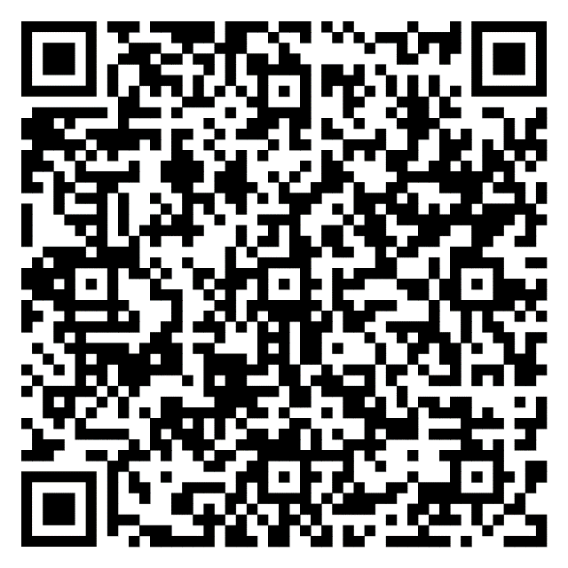
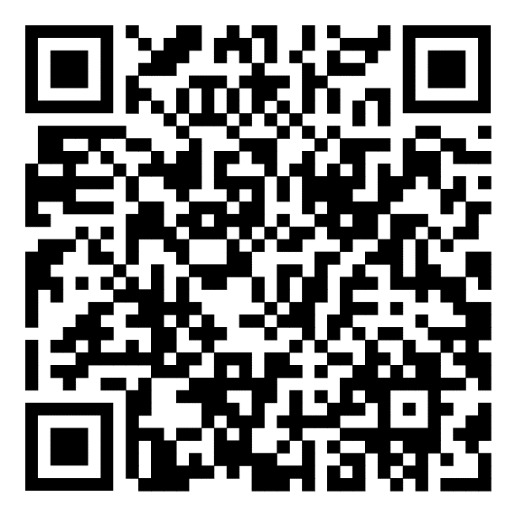
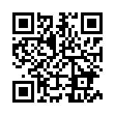
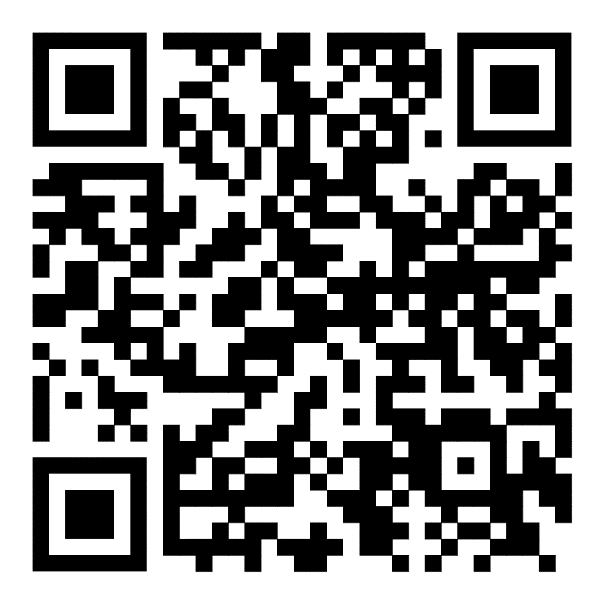
Полезные ссылки
Личный кабинет участника информационного обмена
для подачи в Банк России комплекта документов
Навигатор по процедуре допуска
Решения Банка России
в отношении участников финансового рынка
Реестры Банка России

